Slide 1


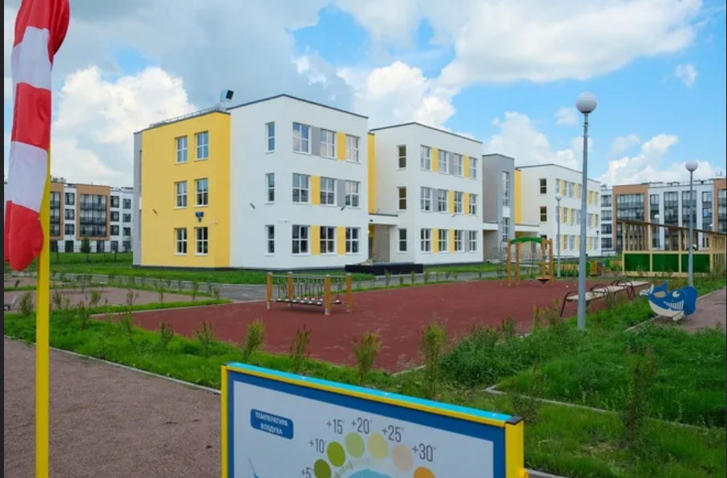
Формирование действий с мелким физкультурным инвентарем на примере общеразвивающих упражнений
Физическая культура развивает моторику, внимание и социальные навыки малышей. Выполнила: Васильева Екатерина Константиновна, педагог первой категории, детский сад №48

Slide 2



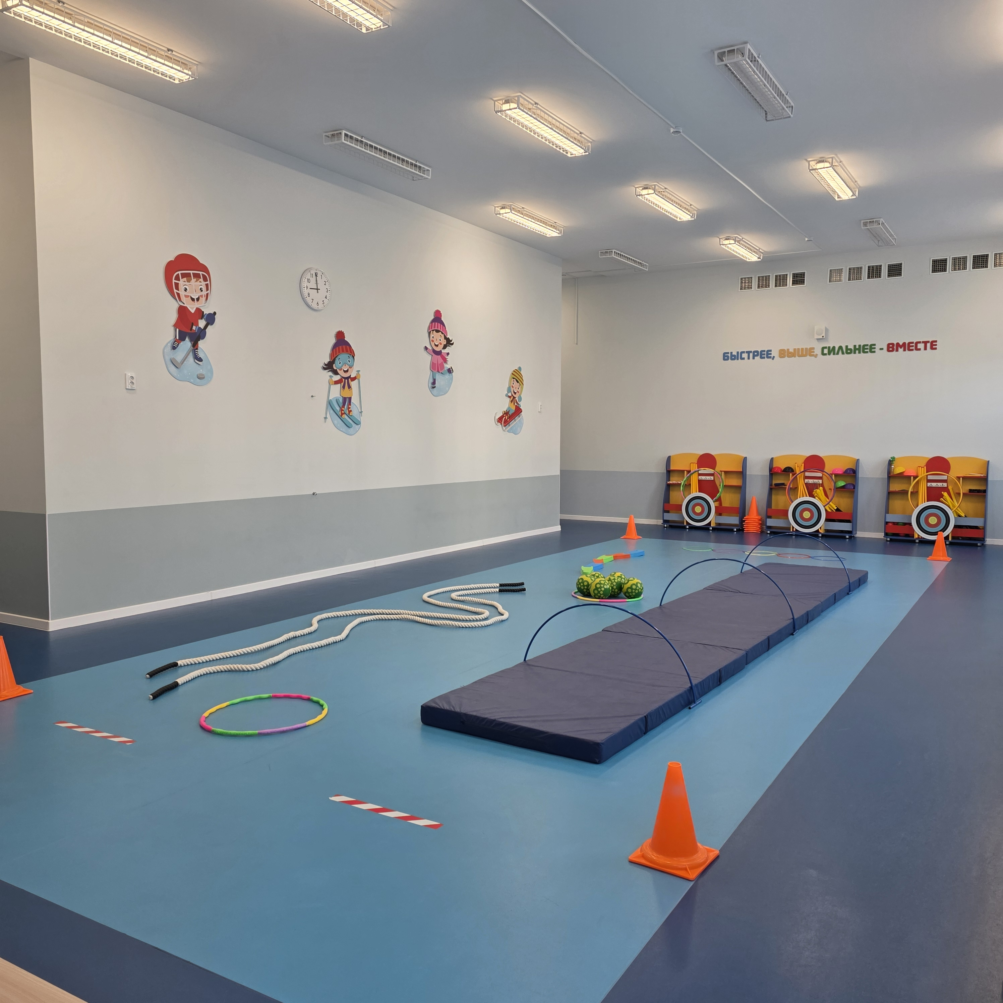
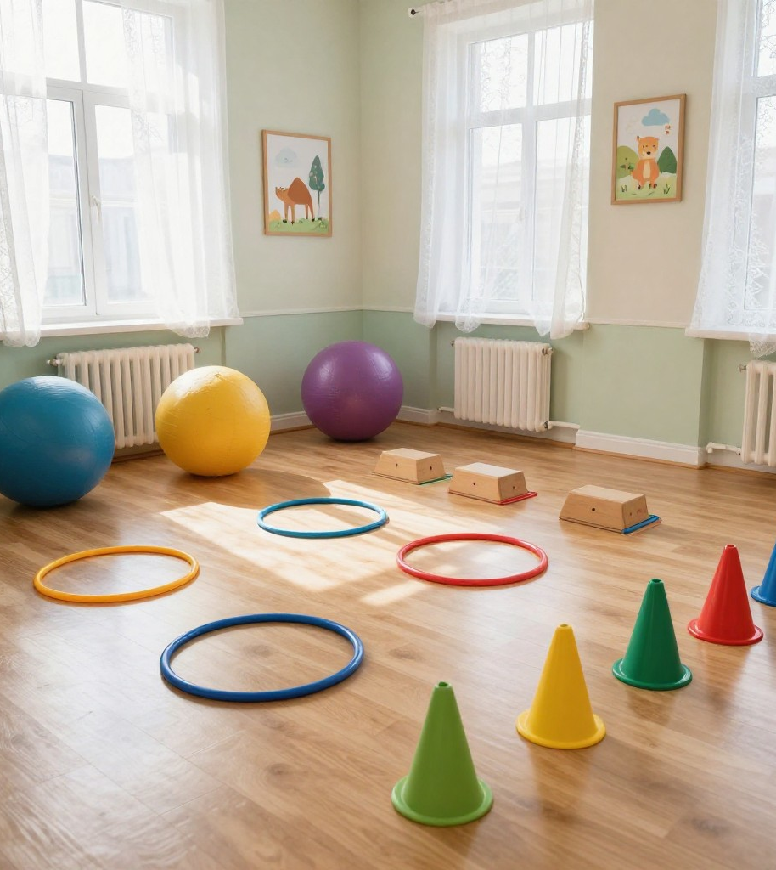
Физическая активность и её роль в раннем детстве
С 1930-х годов в России физическое воспитание стало обязательным для дошкольников. Регулярные занятия способствуют укреплению здоровья, стимулируют умственное развитие и формируют правильный рост детей.
2

Slide 3






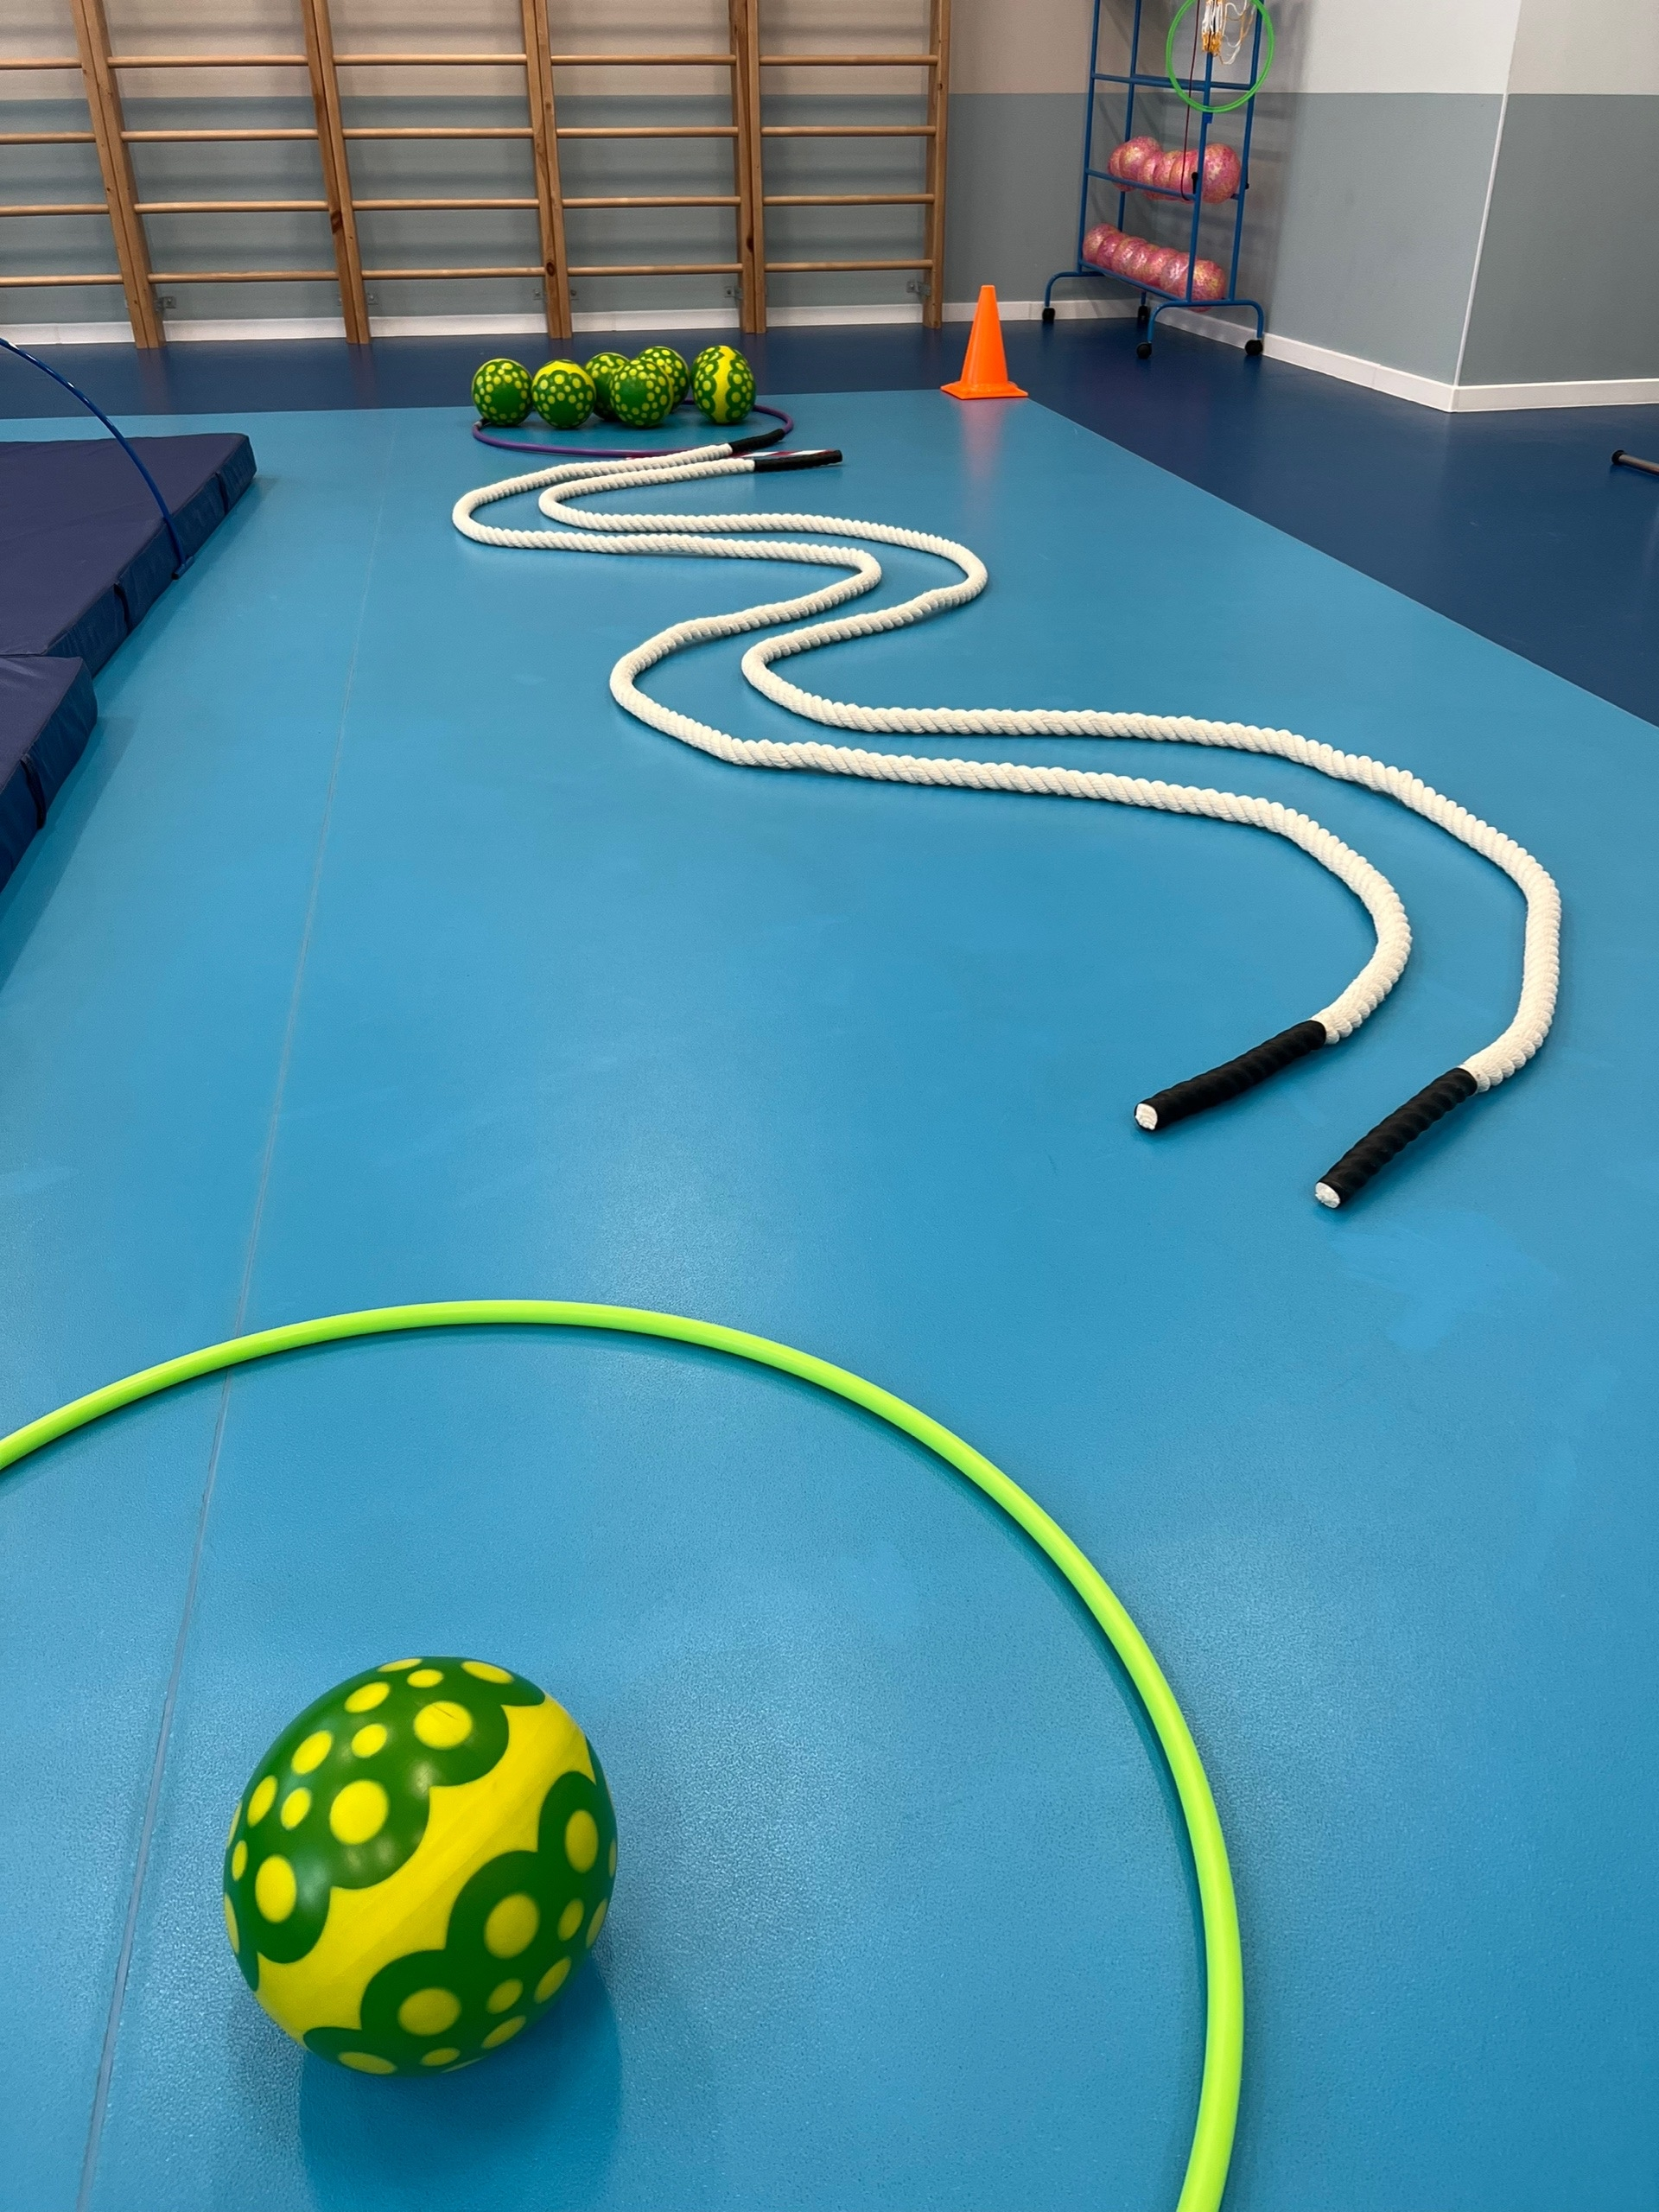
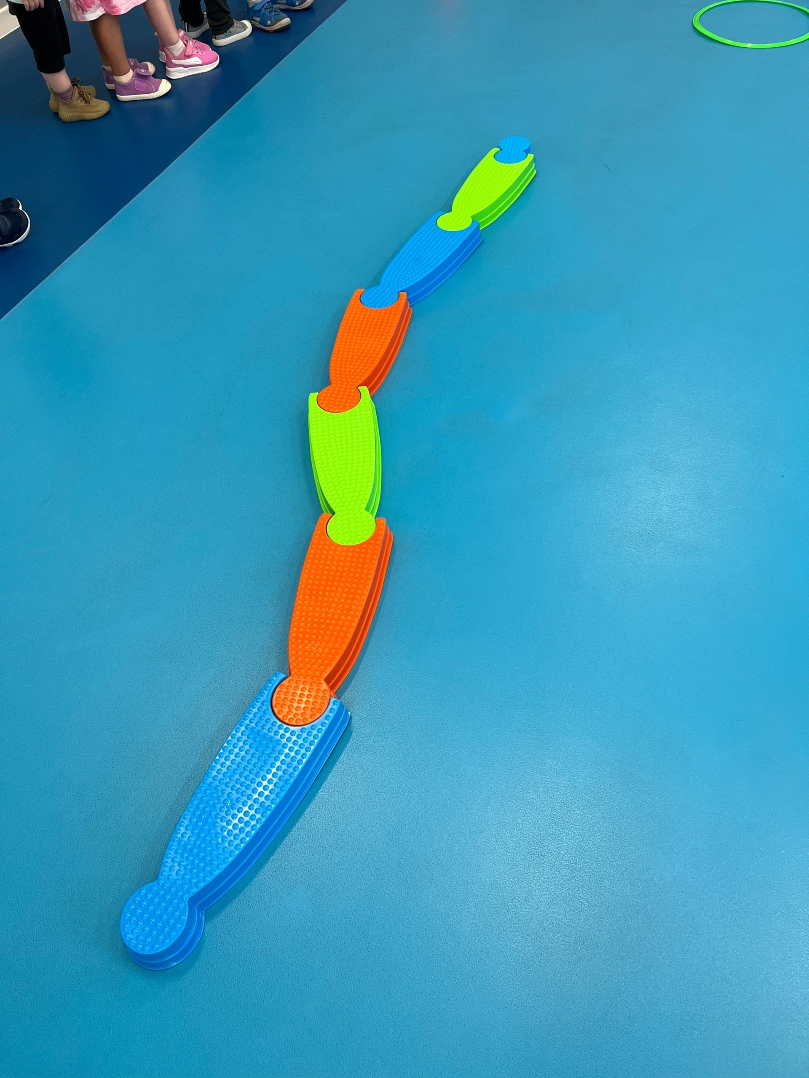
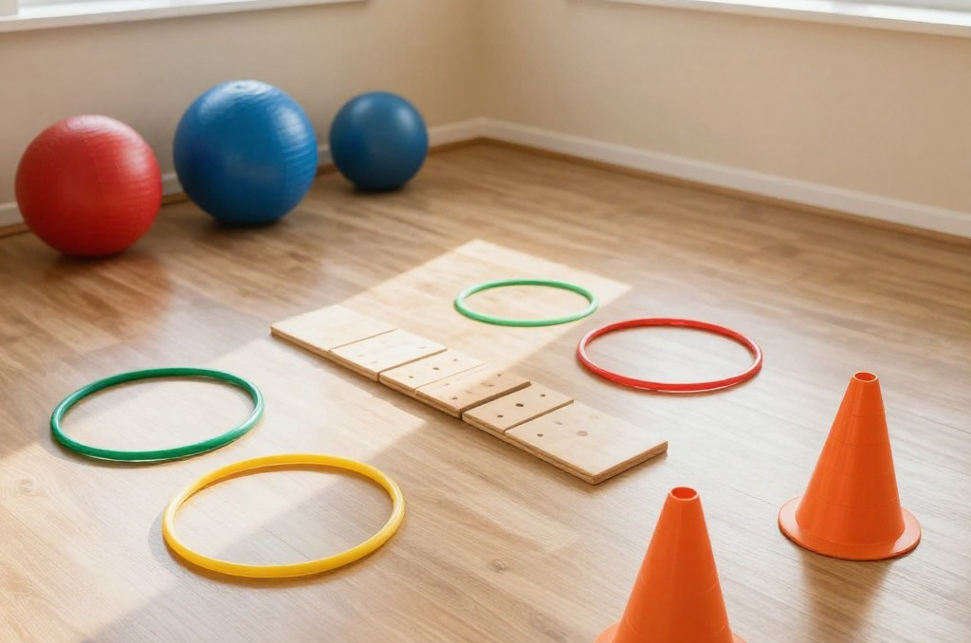
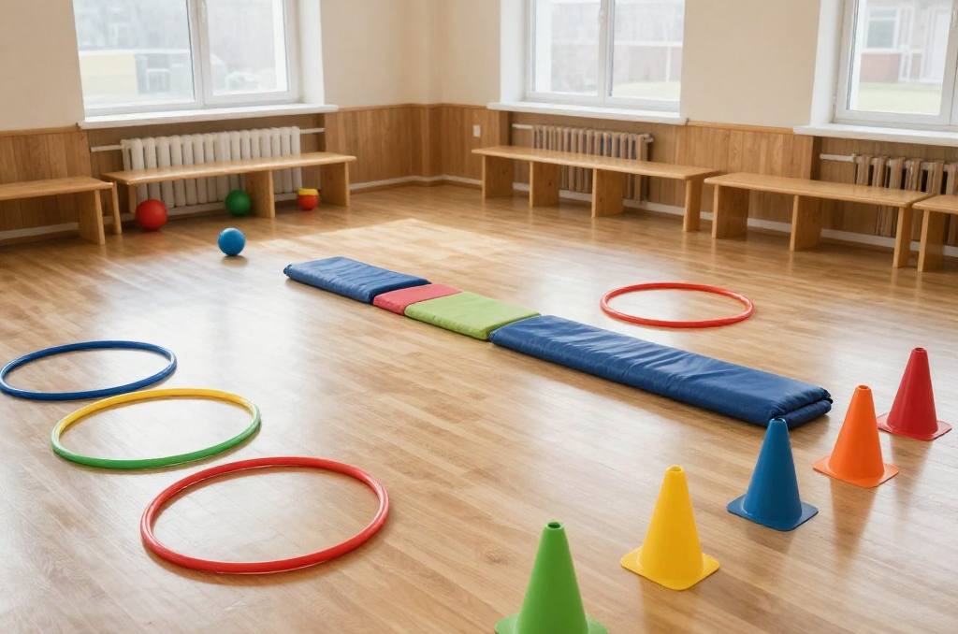
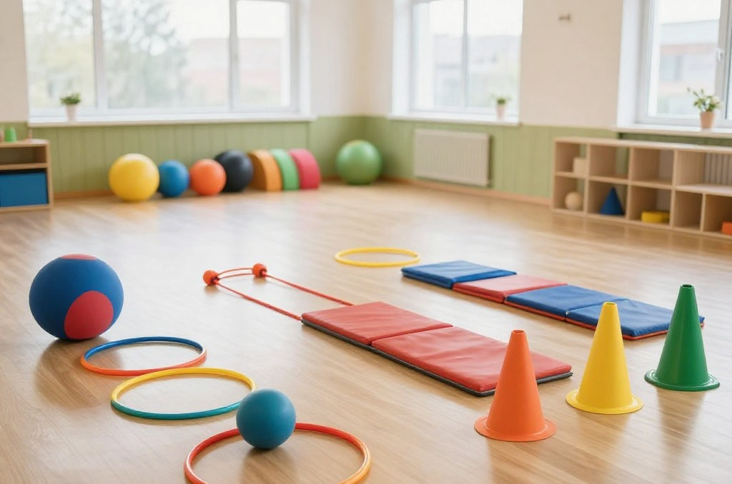
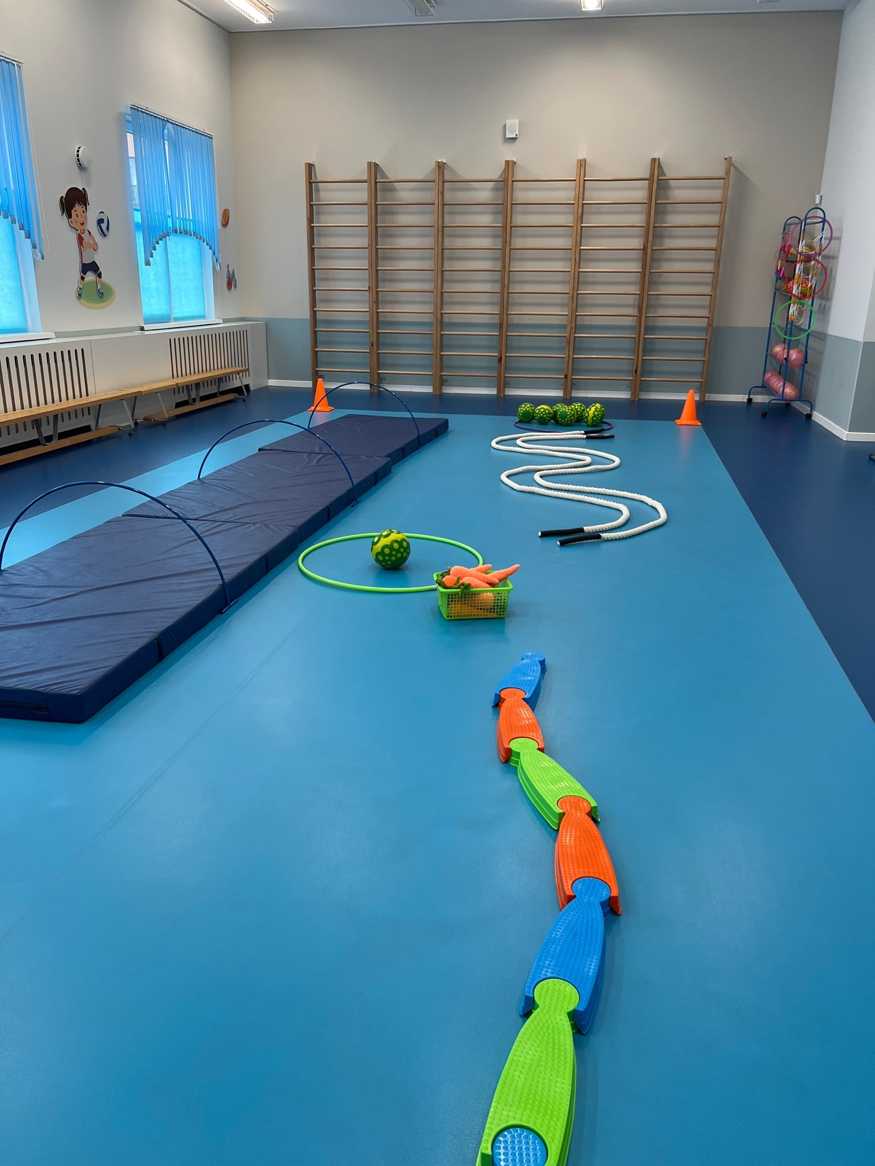
Преимущества систематических занятий физкультурой в раннем возрасте
Развитие координации и моторики Физкультура улучшает согласованность движений, что способствует формированию уверенности в собственных силах и укрепляет врожденные навыки.
Укрепление сердечно-сосудистой системы Регулярные физические нагрузки снижают риск заболеваний, улучшая работу сердца и сосудов благодаря естественному укреплению организма.
Воспитание эмоциональной устойчивости и самостоятельности Физкультура учит малышей преодолевать трудности, развивает терпение и способствует социальной адаптации в группе сверстников.
3

Slide 4








Ключевые анатомо-физиологические особенности детей 2–4 лет
Нервная система
Мышечный корсет
Нервные процессы у малышей нестабильны, что требует дозировки физических нагрузок и постепенного обучения.
Слабое развитие мышц требует акцентирования внимания на упражнениях для укрепления мышечного тонуса.
Суставы и связки
Системы дыхания и кровообращения
Высокая эластичность суставов обеспечивает подвижность, но требует осторожного подхода к нагрузкам.
Эти системы еще уязвимы, поэтому нагрузки должны быть умеренными и адаптированными под ребёнка.
4

Slide 5


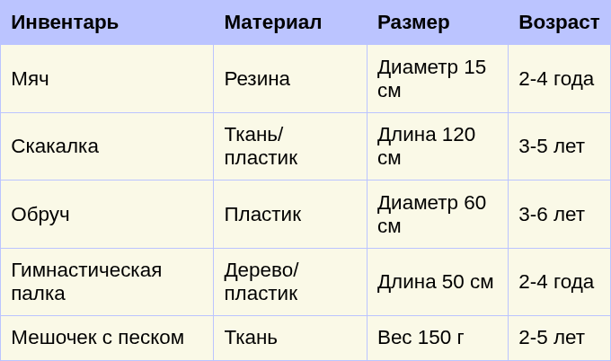
Виды мелкого физкультурного инвентаря для дошкольников
Основные типы, материалы и рекомендуемый возраст использования инвентаря для развития моторики. Разнообразный инвентарь стимулирует развитие различных двигательных навыков и удерживает внимание малыша.
Методические рекомендации, Минпросвещения РФ
5

Slide 6


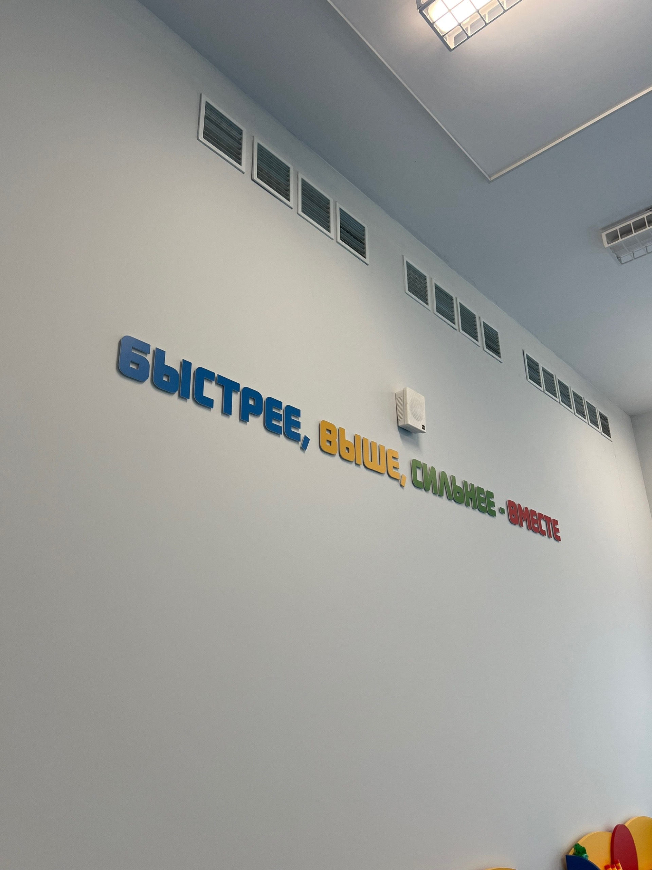
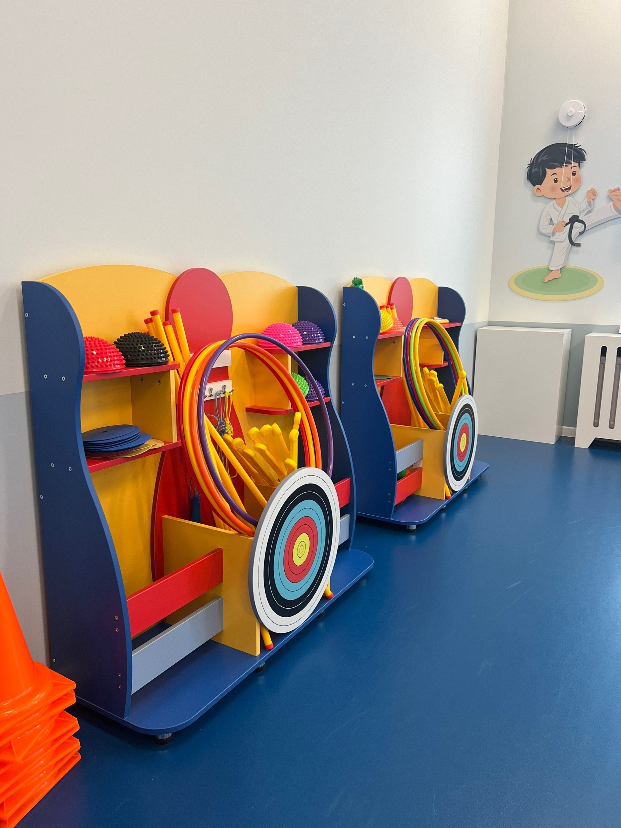
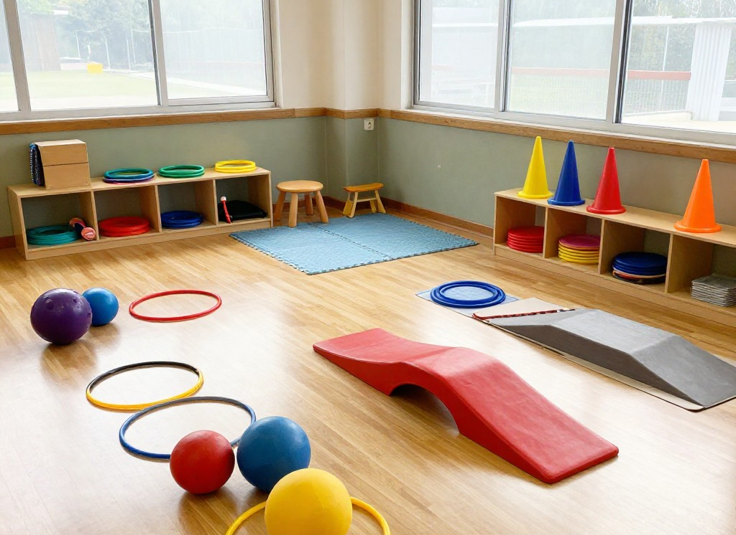
Роль мелкого инвентаря в общей физической подготовке
Использование мелкого инвентаря развивает точность и координацию движений, формирует умение взаимодействовать с предметами, что важно в повседневной жизни и обучении.
Инвентарь способствует внедрению игровых элементов в занятия, облегчая освоение сложных упражнений и поддерживая высокий интерес детей к физкультуре.
6

Slide 7

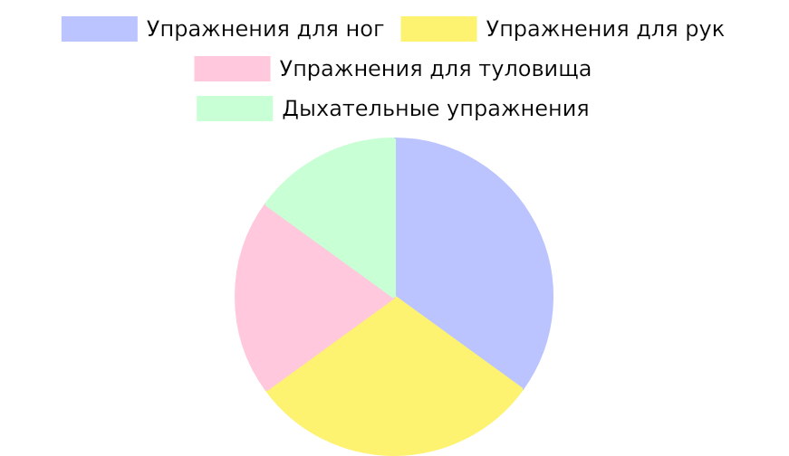
Структура общеразвивающих упражнений для раннего возраста
Баланс между разными группами мышц обеспечивает гармоничное развитие ребёнка, учитывая анатомические особенности. Наибольший акцент на ноги и руки помогает формировать опорные и мануальные навыки, необходимые для двигательной самостоятельности.
Исследования физического воспитания, 2024
7

Slide 8











Основные этапы обучения физическим упражнениям с инвентарём
1. демонстрация взрослым На первом этапе дети исследуют физкультурный инвентарь, изучая его форму, вес и функции через игру и простое взаимодействие под контролем педагога.
2. совместное выполнение Следующий шаг включает обучение элементарным движениям с использованием инвентаря, формируя координацию и моторику в игровой форме.
3. индивидуальное закрепление На этом этапе дети совершенствуют навыки контроля и точности движений, выполняя упражнения, направленные на укрепление мышц и равновесия.
4. введение инвентаря Обучение прогрессирует к выполнению комплексных упражнений с инвентарём, развивающих одновременно силу, ловкость и выносливость.
5. мониториг прогресса Финальный этап направлен на закрепление навыков через регулярные занятия и позитивное подкрепление, повышая интерес и активность детей.
8

Slide 9

Методика формирования двигательных навыков с инвентарём
Применяется игровой подход с использованием наглядных образцов для наилучшего понимания и усвоения движений детьми.
Поощряется самостоятельность малышей, что способствует развитию уверенности и внутренних мотиваций к физической активности.
Чередуются динамические и статические упражнения для комплексного развития различных групп мышц и координации.
Формируются элементарные игровые ситуации, стимулирующие естественную активность и поддерживающие интерес к занятиям.
9

Slide 10

Физкультура с мелким инвентарём — фундамент гармоничного развития Комплексные занятия укрепляют здоровье, формируют базовые двигательные навыки и социальные качества, обеспечивая эффективное освоение физической культуры в раннем возрасте.

